Slide 1
暑假阶段学习总结
7.31-8.6
AB_IN
2021/8/6

Slide 2
CONTENTS
牛客5
百度之星初赛2
牛客6

Slide 3
牛客5
/01
一篇博客
两个补题

Slide 4
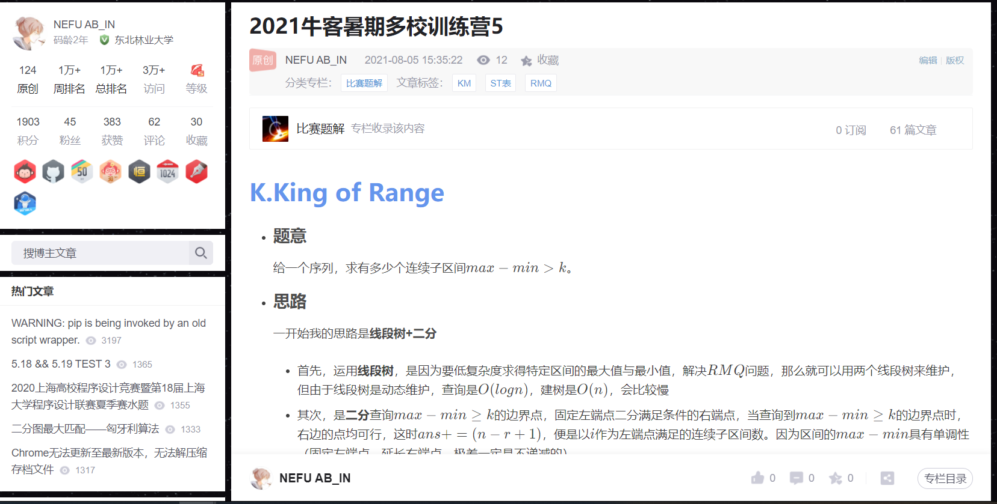
一篇博客
出了K
补J

Slide 5
K.King of Range
ST表+双指针
单调队列
首先， ST算法，实质就是动态规划，需要推出转移方程，是静态的，故时间复杂度比较低，打表O(nlogn)，查询 O(1)，预处理带log，如果数据量到1e7，那么就不能用ST表了，会被卡掉其次
运用双指针，可以有效地缩减到O(n)​，当差小的时候右指针右移，相当于固定左端点，找右端点；当差大的时候左指针左移，并更新答案另外，在用ST表查询的时候，k=log2(r−l+1)​会被友好的卡常，所​以还是手写Log函数比较好
单调队列可以很好的O(n)通过，两个单调队列，一个维护最大值，一个维护最小值

Slide 6
代码
ST表+尺取：Ubuntu Pastebin
单调队列：Ubuntu Pastebin

Slide 7
J.Jewels
明显，所有宝物肯定都在0−(n−1)这n个时刻被挖掉。对于每个时间，都有m个宝物，这就转化成了一个最小权匹配问题，一边是时刻，一边是宝物，边权就是挖这个宝石所消耗的体力值跑遍KM就出来了

Slide 8
代码
Ubuntu Pastebin

Slide 9
百度之星初赛2
/02
一篇博客
5个补题

Slide 10
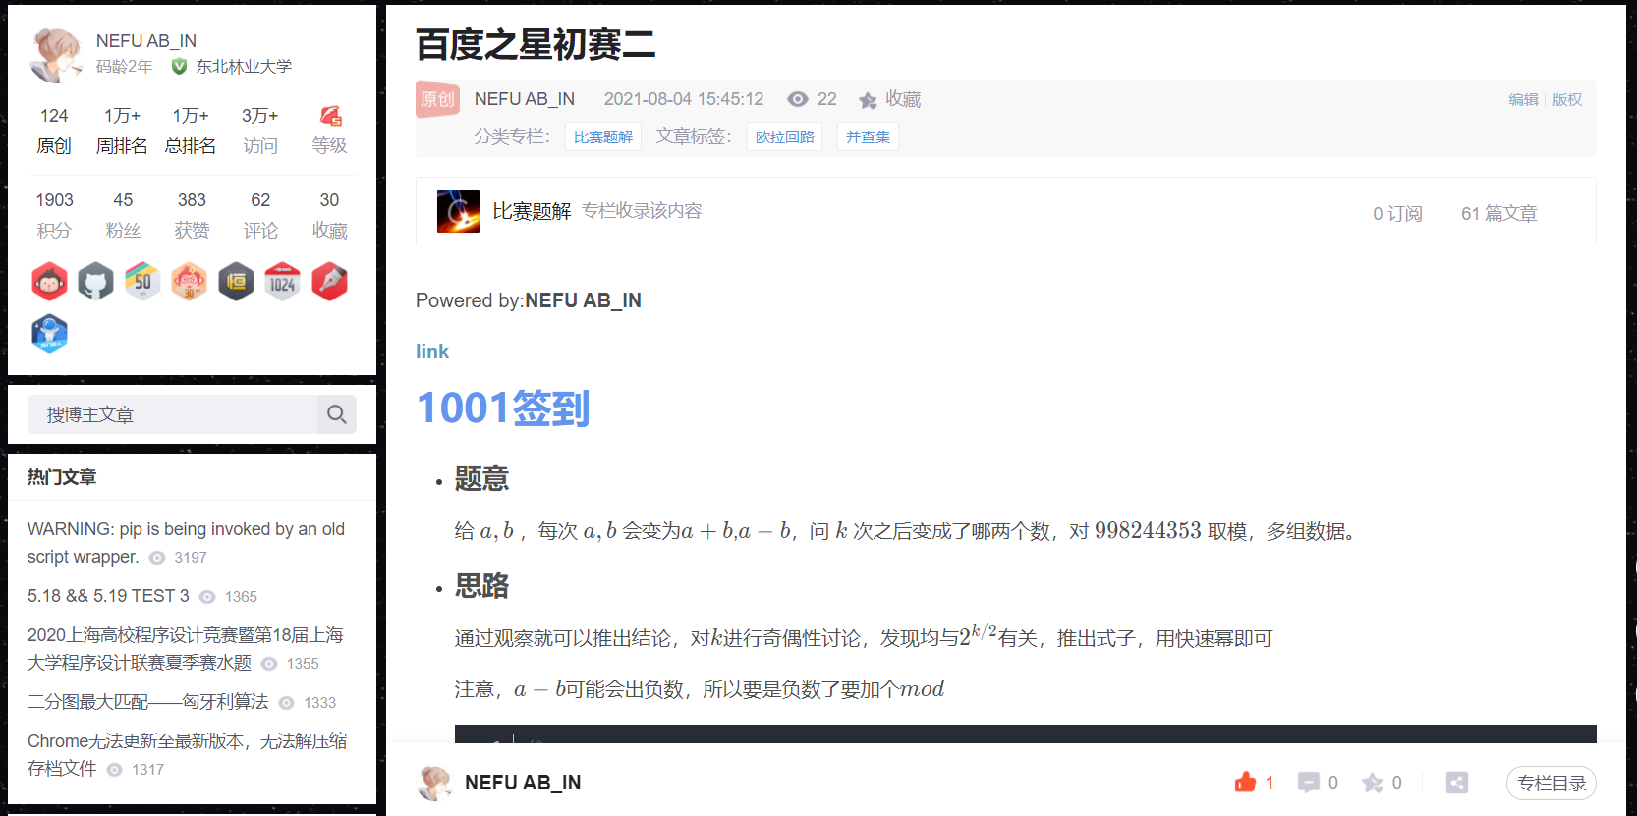
一篇博客
出了1001，1002
补1003，1004，1005

Slide 11
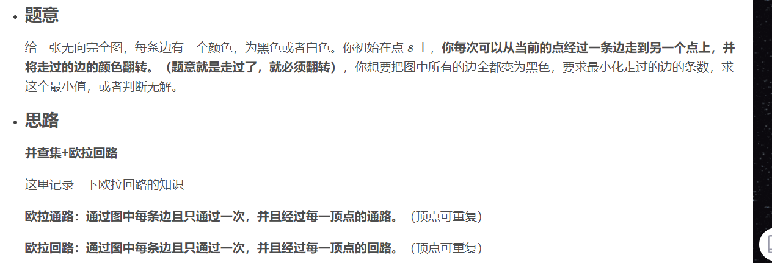
1003魔怔

Slide 12
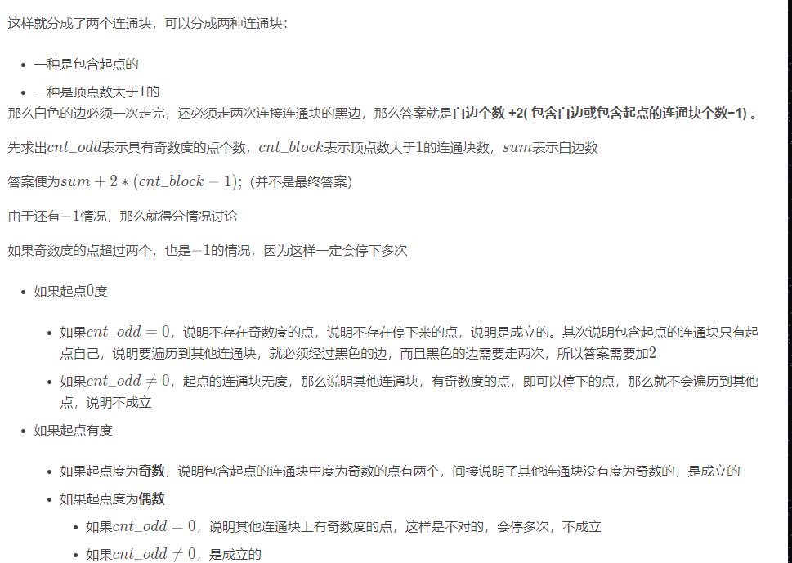
1003魔怔

Slide 13
代码
Ubuntu Pastebin

Slide 14
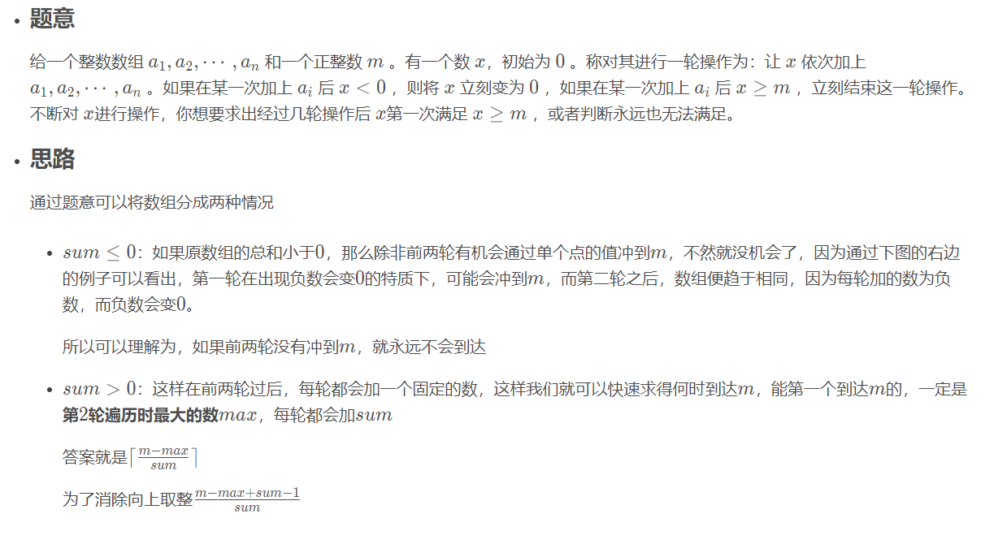
1004净化

Slide 15
代码
Ubuntu Pastebin

Slide 16
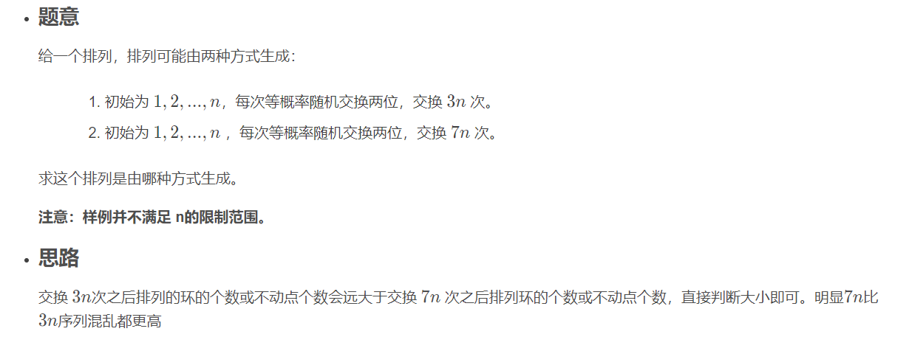
1005水题

Slide 17
代码
Ubuntu Pastebin

Slide 18
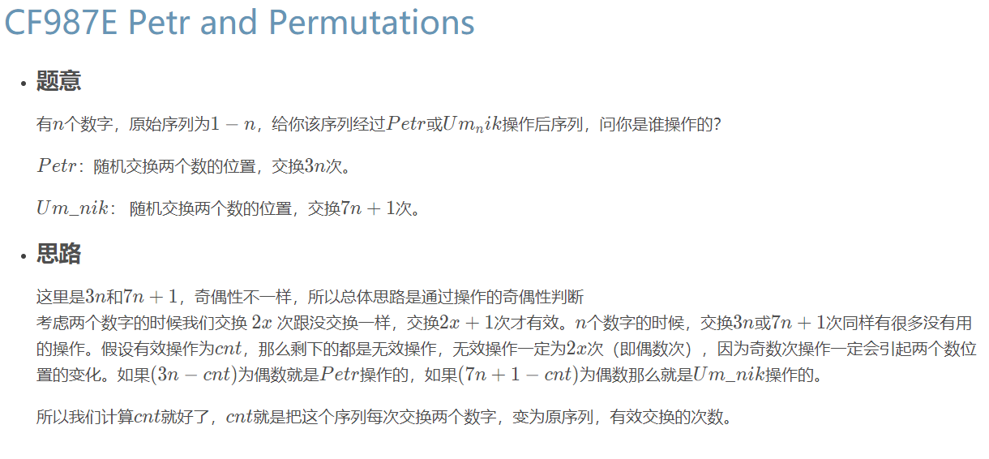
CF

Slide 19
代码
Ubuntu Pastebin

Slide 20
牛客6
/03
一篇博客
一个补题

Slide 21
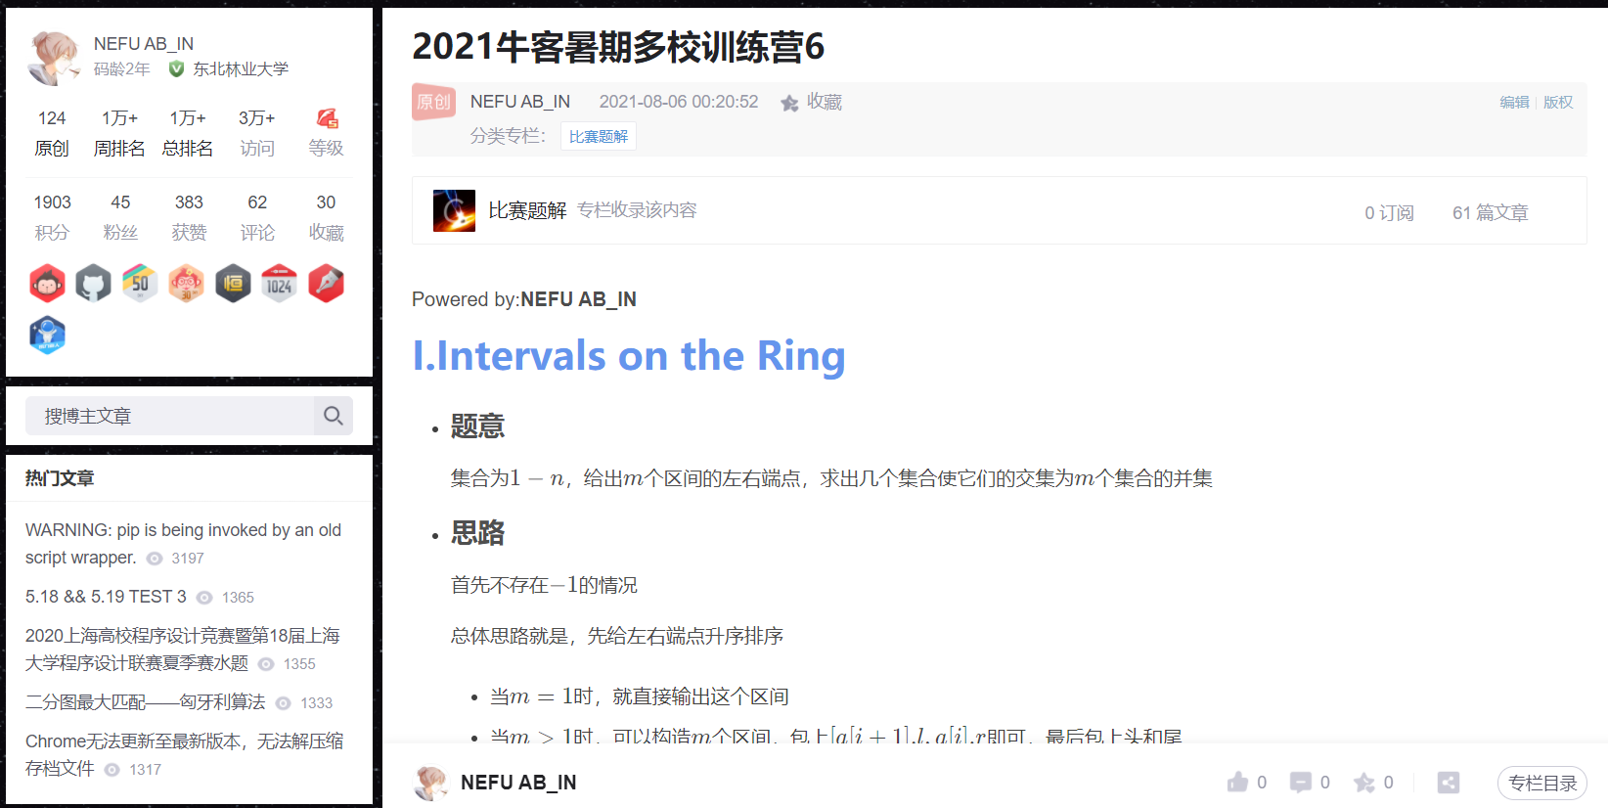
一篇博客
出了I
补F

Slide 22
下周计划
做概率dp
巩固一下图论的算法

Slide 23
Thanks
AB_IN
2021/8/6

